Slide 1
Комплаєнс-система приватної школи тактичного пілотування дронів «Kvadro»

Slide 2
Загальна концепція компанії
Навчання польотам на БПЛА сьогодні має надзвичайний попит як серед військовослужбовців так і серед цивільного населення. Навчання пілотів є не лише частиною воєнної стратегії, а й може бути використано в самоосвітніх цілях, адже для багатьох любителів високих технологій коптер виступає об’єктом зацікавленості.
На базі школи військові проходитимуть навчання по керуванню БПЛА, з метою використання їх для розвідки, націлювання та скидання снарядів. Особливу увагу приділятимуть правилам використання літальних апаратів саме на фронті для підвищення шансів збереження літального апарату.
Для цивільних професій школа пілотів знадобиться фотографам та відеооператорам (для зняття панорамних кадрів), геодезистам (для картографічного фільмування), дрон рейсерам (спеціалістам з управління БПЛА, яких наймають для виконання певних завдань).

Slide 3
Викладачами школи будуть професійні пілоти з багаторічним досвідом, зокрема бойовим. Після проходження курсу випускники набуватимуть достатні вміння та навички для навчання солдатів на передовій.
У ПРОГРАМУ КУРСУ ВХОДИТИМЕ:
техніка безпеки польотів та законодавство
знайомство з квадрокоптером
передполітна підготовка та налаштування програмного забезпечення
зліт-посадка
навчання базовим навичкам управління
керування квадрокоптером по камері
основи аерозйомки
основи операторської майстерності
виконання фігур складного пілотажу
політ за заданими точками
зйомка 3D панорам
Навчальний план буде розділений на 3 курси:
базовий — складаєься з понад 10 тем, вивчення яих надає пілоту знання та навички, які допоможуть вижити та водночас отримати бойовий результат. А саме: Види і типи дронів, Системи управління дроном, Будова дрону, Аеророзвідка, GPS і системи РЕБ (теорія); Дальні польоти, Польоти в ATI-режимі, Тактичні ігри (практика);
курс advanced — для пілотів, які повернулися за ротацією з досвідом. Передбачає роботу з тепловізорами, системами скиду й інші речі, які потрібні для покращення ефективності на фронті
курс FPV та крилатих дронів — для окремого виду безпілотників, з поглибленим вивченням специфіки даної галузі.

Slide 4
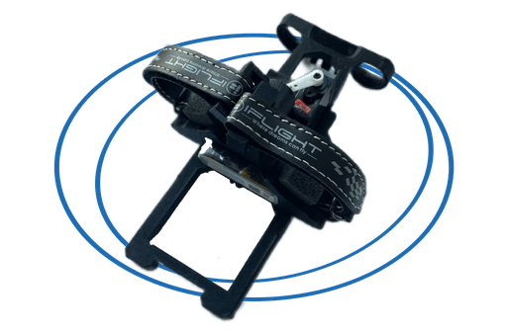
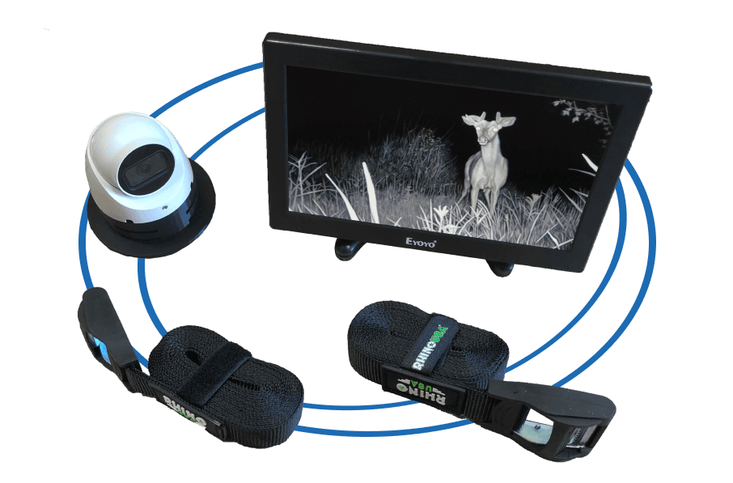
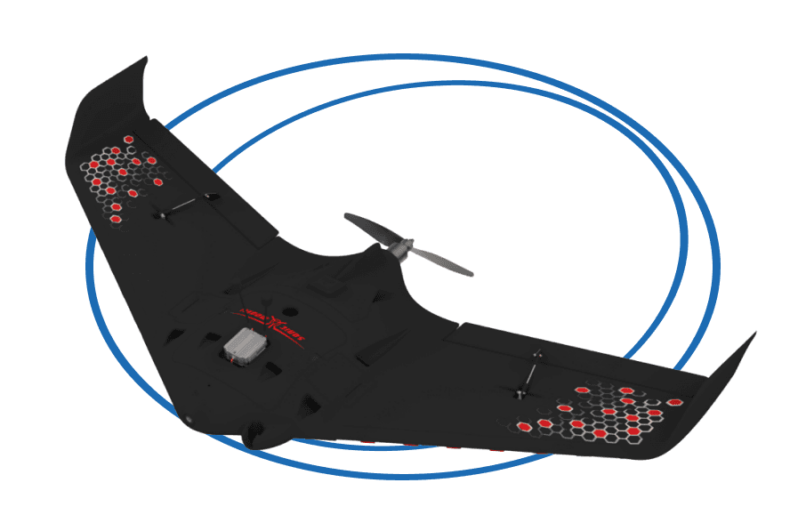
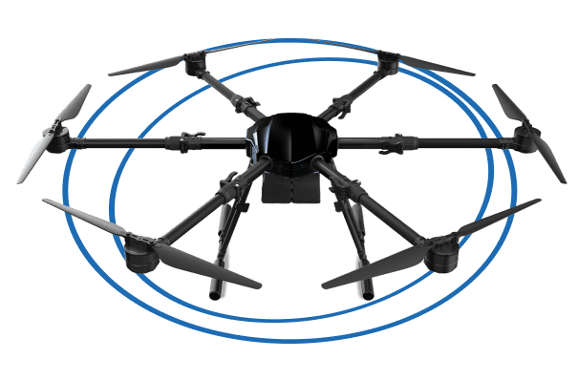
В школі для навчання будуть використовуватись такі сучасні розробки:
Скидачі — пристосування для комерційних дронів, що дозволяють преносити та скидати снаряди або інший вантаж.
Крилатий дрон — це FPV-розвідник. Він може літати автономно, а також має радіо та відео дальнього радіусу дії.
Система нічного бачення — кріпиться на транспортний засіб та дозволяє пересуватися з вимкненим світлом, аби зменшити ризик бути поміченим вночі.
Дрони-коптери — БПЛА з найбільш затребуваними на фронті технічними характеристиками

Slide 5
Створення комплексної антикорупційної системи для приватної школи тактичного пілотування дронів є важливою задачею для забезпечення чесності, прозорості та високого рівня етики в навчальному закладі.
Мета антикорупційного комплаєнсу — не дозволяти співробітникам порушувати норми та приписи щодо боротьби з корупцією, недопускати підкупу, зловживання посадовими повноваженнями, отримання або давання хабаря, посередництво в хабарництві, провокація хабаря або комерційного підкупу. І, звичайно, виявляти реальні факти корупції в компанії.
Комплаєнс-менеджмент допоможе:
– захистити інтереси компанії, інвесторів, клієнтів, співробітників;
– уникнути проблем з регуляторами, відповідальними за дотримання чистоти ведення ділової активності;
– надбати і підтримувати свою репутацію гідного учасника ринку, робота з яким не несе додаткових ризиків.
Цей процес є складним, тому складатиметься з декількох етапів:

Slide 6
Етап 1: Аналіз ситуації та визначення потреб
Збір інформації про існуючі корупційні практики в аналогічних школах.
Оцінка рівня свідомості викладачів та персоналу щодо антикорупційних норм та правил.
Проведення анонімного опитування для виявлення можливих корупційних випадків або обурюючих ситуацій.
Прийняття розпорядження про впровадження комплаєнс-контролю в компанії.

Slide 7
Серед ризиків, які можить виникати при відкритті приватної школи тактичного пілотування дронів можна назвати наступні:
Підкуп і хабарництво (при складанні іспитів);
Відмивання коштів при закупівлі дронів (втраті дронів при виконанні навчальних тренувань);
Конкурентна змова при закупівлі БПЛА;
Несплата податків;
Порушення прав на користування винаходами та промисловими моделями та зразками;

Slide 8
Етап 2: Розробка антикорупційної політики
Створення робочої групи:
Найняти або призначити співробітника, відповідального за управління ризиками. Дієвішим буде залучення такого співробітника з-зовні (аутсорсинг) за для відсутності власної зацікавленості в даному бізнесі. Краще щоб цю посаду займала особа з юридичною освітою або досвідом роботи в правоохоронних органах.
Включення представників адміністрації, тренерів та учасників навчання в групу для розробки антикорупційної політики.
Визначення заборонених дій та покарань:
Визначення конкретних вчинків, які вважатимуться корупцією.
Встановлення санкцій та покарань за порушення антикорупційних правил.

Slide 9
Антикорупційна політика є комплексним набором стратегій, процедур, норм та стандартів, спрямованих на запобігання та виявлення корупції в організації. Вона визначає основні принципи, цінності та механізми для створення чесного та етичного середовища. Тому доцільно створити Кодекс корпоративної етики приватної школи тактичного пілотування дронів «Kvadro», який міститиме такі положення:
Місія і корпоративні цінності
Правили та принципи бізнес-етики
Принципи взаємодії між працівниками, учнями, тренерами, громадськістю
Політика щодо антимонопольного права, конкуренції
Політика протидії шахрайству
Політика протидії корупції та відмиванню коштів
Відповідальність за порушення Кодексу
Доцільно розглянути детальніше пункти 4-7 Кодексу корпоративної етики приватної школи тактичного пілотування дронів «Kvadro»

Slide 10
Політика щодо антимонопольного права, конкуренції
«Kvadro» здійснює свою діяльність, дотримуючись принцимв вільної, поважної конкуренції, а також принципів лояльності та корпоративної культури.
«Kvadro» отримує інформацію, що стосується конкурентів, виключно передбаченими законними способами, дотримуючись принципів галузевої лояльності і позитивної комерційної практики.
«Kvadro» у взаємовідносинах з конкурентами:
не допускає укладення угод з конкурентами щодо ціноутворення. клієнтів або умов продажу:
﻿﻿не укладає з конкурентами будь-які угоди, спрямовані на обмеження конкуренції;
﻿﻿будує відносини з конкурентами на принципах взаємної поваги. завжди вітає та підтримує взаємовигідну співпрацю;
﻿﻿не допускає будь-яких проявів недобросовісної конкуренції. а також порушень цивілізованих норм ведення бізнесу та правил ділової поведінки.
Працівники приватної школи тактичного пілотування дронів «Kvadro», уникають різких заяв на адресу конкурентів та необгрунтованої критики їхньої продукції та послуг, а також не розповсюджують неправдиву (неперевірену) інформацію про конкурентів.

Slide 11
Політика протидії шахрайству
У «Kvadro» заборонено шахрайство, під яким мається на увазі
розкрадання майна або незаконне набуття права на майно «Kvadro»
шляхом обману або зловживання довірою.
Зокрема, але не обмежуючись, шахрайством с такі дії:
﻿﻿отримання або надання працівниками незаконної винагороди, що виливає на прийняття ділового рішення працівником або Контрагентом;
﻿﻿постачання або приймання продукції/обладнання із якісними або кількісними характеристиками, які не відповідають зазначеним у документах;
﻿﻿фіктивні поставки товарно-матеріальних цінностей, у тому числі при змові працівника з Контрагентом;
﻿﻿дії, спрямовані на отримання особистої вигоди під час ведення претензійно-позовної роботи у змові з Контрагентом;
﻿﻿предʼявлення до оплати підроблених платіжних документів.
Відповідно до політики «Kvadro» всі господарські операції, що здійснюються в процесі його діяльності, мають бути належним чином відображені в облікових регістрах. Будь-яке несанкціоноване втручання в регістри бухгалтерського обліку, фальсифікація звітності, створення неофіційних банківських рахунків чи вчинення інших дій з метою незаконної зміни даних бухгалтерського обліку чи фінансової звітності ссуворо забороненими.
Внутрішня система контролю «Kvadro» не може працювати без чесності, зокрема чесного ведення бухгалтерського обліку, чесних планів та бюджетних пропозицій і чесної економічної оцінки проектів.

Slide 12
Політика протидії корупції та відмиванню коштів
«Kvadro» проголошує нульову толерантність та абсолютну неприпустимість будь-яких форм корупції. Товариство не вдається до корупції з метою отримання будь-яких переваг у сфері своєї діяльності від урядових та міжнародних організацій, не проводить незаконних виплат за сприяння або спрощення формальностей у зв'язку з господарською діяльністю, зокрема для забезпечення більш швидкого вирішення тих чи інших питань, та діє з суворим дотриманням антикорупційного законодавства.
Для реалізації цієї політики «Kvadro» :
﻿﻿дотримується антикорупційного законодавства та законодавства у сфері відмивання коштів у всіх країнах, де «Kvadro» здійснює свою діяльність;
﻿﻿співпрацює з організаціями та партерами, які дотримуються вимог антикорупшиного законодавства;
розробляє та запроваджує антикорупційну програму, політики та процедури згідно з нормами чинного антикорупційного законодавства та міжнародних практик, спрямованих на посилення контролю за фінансовою та бухгалтерською звітністю.
«Kvadro» не здійснює діяльності, що повʼязана з легалізацією (відмиванням) доходів, одержаних злочинним шляхом.
«Kvadro» не укладає будь-яких угод, щодо яких с сумніви стосовно походження та призначення грошових коштів, які підлягають отриманню або сплаті.
«Kvadro» в своїй діяльності дотримується режиму скономічних санкцій щодо будь-яких держав, які накладені урядом України, а також санкцій США, ООН, ЄС, що забороняють вести діяльність з юридичними або фізичними особами, які мають відношення до цих держав або до терористичної діяльності та іншої незаконної діяльності.
Працівники мають повідомляти Відділ (службу) комплаєнсу у разі виникнення будь-яких підозр шодо Контрагентів та умов правочинів, що пропонуються «Kvadro» .

Slide 13
Відповідальність за порушення Кодексу
Працівник несе відповідальність за неухильне дотримання положень цього Кодексу.
За порушення цього Кодексу винним особам в залежності від тяжкості порушення може бути зроблено застереження, надіслано лист-попередження або застосоване дисциплінарне стягнення.
В окремих випадках винних осіб може бути безоплатно відсторонено від роботи, позбавлено премії, а також звільнено.
Притягнення винних осіб до відповідальності здійснюється в порядку визначеному чинним законодавством.
У разі виявлення факту порушення законодавства з боку працівника або Контрагента «Kvadro» залишає за собою право передати інформацію про виявлене порушення до правоохоронних органів для притягнення винних до адміністративної або кримінальної відповідальності.

Slide 14
Етап 3: Запровадження антикорупційних процедур
Навчання персоналу та ознайомлення з основними правовими та нормативними документами з даного виду діяльності, а також Кодексом етики:
Проведення навчань з антикорупційних норм та принципів для всього колективу школи.
Запровадження механізму анонімних повідомлень для учнів, тренерів та персоналу, щоб сприяти виявленню корупційних випадків.
Проведення заходів запобігання порушенням третіх осіб, які діють в інтересах чи від імені підприємства при закупівлі дронів.

Slide 15
Комплаєнс допомагає звести до мінімуму ризики бізнесу, щоб до нього не виникало претензій ані від служб перевірок, ані від партнерів, клієнтів чи інвесторів і першочергово він має будуватися на правових нормах та законодавстві. Тому щоб уникнути питань з відмиванням коштів на закупівлі дронів, та застерегтись від можливих питань з боку аудиторів доцільно матеріальні об’єкти, які використовуються при навчанні ( у вигляді дронів) закуповувати на офіційному майданчику «Прозоро» або на Дрон Центрах (мережа спеціалізованих сервісних центрів по гарантійному та не гарантійному ремонту техніки) та зосереджувати увагу працівників на постанові Кабінету Міністрів України від 11 листопада 2022 р. № 1275 про «Деякі питання здійснення оборонних закупівель на період дії правового режиму воєнного стану», який містить положення про порядок публічних закупівель на період дії правового режиму воєнного стану.
(Посилання: https://zakon.rada.gov.ua/laws/show/1275-2022-%D0%BF#Text)
Проплату за навчання необхідно обов’язково здійснювати через банк, або з використанням терміналу для того щоб усунути всі ризики з присвоєннями готівкових коштів. Це спростить систему обліку на підприємстві та усуне можливості присвоєнню майна. Всі прайси на навчання мають бути у вільному доступі в мережі інтернет, на офіційному сайті і в прайс-листах, за кожну проплачену послугу має видаватися чек.
Здача іспитів виключно на технічних пристроях з автоматизованою системи оцінки результатів, залучення зовнішніх інструкторів при практичній здачі іспиту з використанням засобів звуко і аудіозапису.

Slide 16
Етап 4: Впровадження моніторингових засобів
Створення внутрішнього контролю:
Визначення відповідальності за внутрішній контроль корупційних ризиків.
Встановлення механізмів регулярного моніторингу корупційних ситуацій.
Використання технологій:
Запровадження технологічних інструментів (наприклад, спеціальних програм чи платформ) для автоматизації моніторингу та виявлення недоречностей.

Slide 17
Етап 5: Оцінка та постійне вдосконалення
Проведення регулярних аудитів:
Регулярне проведення аудитів антикорупційної системи для визначення ефективності та виявлення можливих слабких місць.
Коригування політики та процедур:
Внесення змін до антикорупційної політики та процедур на основі результатів аудитів та змін у внутрішньому середовищі.
Публічна звітність:
Публікація регулярних звітів про стан антикорупційної системи для забезпечення прозорості та взаємодії з громадськістю.
Реалізація цього плану дозволить створити ефективну антикорупційну систему, яка буде сприяти створенню чесного та етичного середовища в приватній школі тактичного пілотування дронів.

Slide 18
Дякую за увагу!

